Slide 1
Практика в области добровольчества «Райчихинского индустриального техникума»

Slide 2
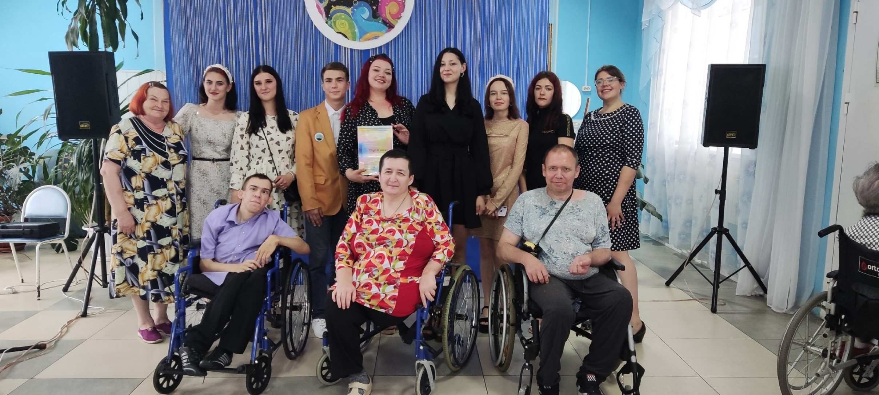
Наша лучшая практика в области добровольчества
Выездные волонтёрские концерты по детским домам, домам для престарелых и людей ОВЗ

Slide 3
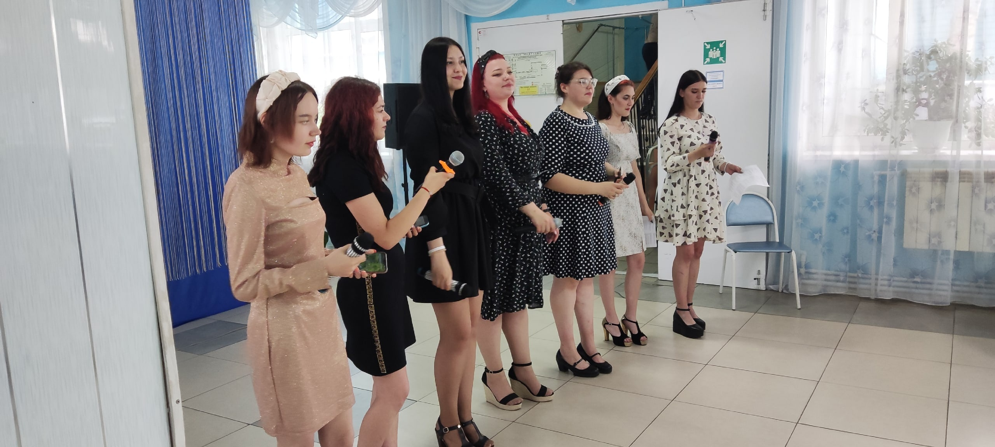
Творческая студия РИТ в рамках волонтёрской помощи организовали концерт в доме-интернате для престарелых и инвалидов города Райчихинска в честь дня именинника. Участники студии под руководством педагога дополнительного образования Ипатовой В.Р. исполнили восемь номеров коллективно, сольно и дуэтом. Проживающие дома-интерната встретили студентов тепло. Праздник сопровождала душевная атмосфера, искренние аплодисменты, радостные улыбки.

Slide 4
Организатор праздника от лица проживающих и сотрудников поблагодарил ребят и отметил профессионализм, творческий подход и мастерство исполнения.
В этом году, мы увеличим количество таких волонтёрских концертов. На данный момент у нас уже готовиться программа "Дорогою добра" которую мы с творческим волонтёрским коллективом хотим представить в п. Широкий, там находиться "Райчихинский центр содействия семейному устройству детей, оставшихся без попечения родителей, подготовки и сопровождения замещающих семей" "шанс"
Деткам, оставшимся без попечения родителей приятно и нашим волонтёрам понравилось, съездить и подарить впечатляющие эмоции людям с овз. Волонтёры почувствовали удовольствие от того, что они делают, и захотели развивать эту тематику.

